Slide 1
Trabajo de diploma para optar por el título de Ingeniero en Ciencias Informáticas
Propuesta de arquitectura de la plataforma para la gestión, análisis y procesamiento de datos BrainsSys.
Autor: Jesús Enrique Fuentes González
Tutor: Dr.c Arturo Orellana García

Slide 2
Introducción
La neurociencia es el campo de la ciencia que estudia el sistema nervioso y todos sus aspectos
La neuroinformática es la rama de la neurociencia que involucra en la investigación a ingenieros informáticos.

Slide 3
Introducción
Plataformas: LORIS y CBRAIN
01
Gestión parcial de los datos, incompatibilidad con sistemas heredados
02
Resultados de investigación opacos, de poca confianza
03

Slide 4
Situación problemática
Las plataformas de investigación de neurociencias carecen de un conjunto de funcionalidades y características asociadas a su arquitectura de software que son necesarias para el correcto funcionamiento, mantenimiento e integración de las mismas en los centros de investigación

Slide 5
Situación problemática
Objeto de estudio
Campo de acción
El proceso de diseño de la arquitectura de software.
La arquitectura de software en las neurociencias.

Slide 6
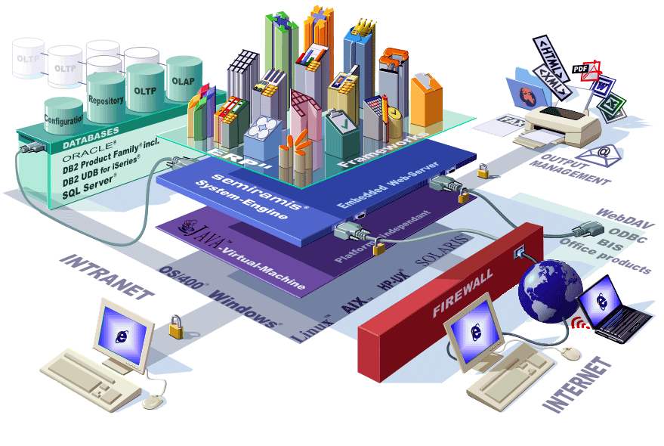
Objetivo general
Diseñar la arquitectura de software de un sistema de gestión y procesamiento de datos de neurociencias que propicien su mantenibilidad, escalabilidad e integración

Slide 7
Objetivos específicos
Elaboración de un marco teórico-metodológico referente a las arquitecturas de software presentes en plataformas usadas en el ámbito de la neurociencia y los elementos fundamentales del objeto de estudio.
Diagnóstico de las arquitecturas de software de productos establecidos en el campo de gestión y el procesamiento de neurodatos para identificar buenas prácticas, errores y elementos a reutilizar.

Slide 8
Objetivos específicos
Diseño de la arquitectura de software para la gestión y procesamiento de neurodatos.
Validación de la propuesta de solución a partir de los métodos definidos en la investigación.

Slide 9
Antecedentes
1989
2004 - 2020
Proyecto "Cerebro Humano" (HPB)
Marco de Información de Neurociencia
2003
Grupo de Información Cerebral (BIG)

Slide 10



Sistemas homólogos: Caracterización
NODCE
CBRAIN

Slide 11
Sistemas homólogos: Comparación
Atributos/Plataformas | LORIS | CBRAIN | NODCE
Arquitectura | Monolítica basada en capas | Microlito basado en componentes | Microservicios, basado en componentes vía servicios
Almacenamiento de datos | Sql, datos estructurados combinado con sistemas de archivos | Puede tener disímiles fuentes de datos. | Datos estructurados y no estructurados combinando varias bases de datos con sistemas de archivos
Sistema Operativo | Linux/Unix/Windows | Linux/Unix/Windows | Linux/Unix/Windows
Distribución de recursos | Centralizado | Distribuido | Híbrido
Administración de procesos | Delega en CBRAIN si está disponible | Sistema hecho a medida | Gestionan los recursos en tiempo real, dependiendo de la demanda

Slide 12
Sistemas homólogos: Comparación
Atributos/Plataformas | LORIS | CBRAIN | NODCE
Código Abierto | Si | Si | No
Mantenibilidad | Media | Media | Alta
Extensibilidad | Baja | Media | Alta
Escalabilidad | Media | Alta | Alta
Reusabilidad | Baja | Media | Media

Slide 13

Metodología
Adoptar una estrategia de desarrollo incremental
Solapar las diferentes fases del desarrollo
SCRUM
Basar la calidad del resultado en el conocimiento táctico

Slide 14




Lenguajes
Python
Python
YAML
UML
TOML

Slide 15



Herramientas
Visual Studio

Slide 16
Historias de usuarios: Ejemplo
Baja | Revisar dato y metadatos del repositorio
Como ingeniero de datos quiero revisar los datos subidos al repositorio para asegurar que los metadatos generados asociados al mismo sean consistentes
El sistema notifica a los ingenieros cuando un neurodato se insertó y sus metadatos fueron extraídos. Si hay varios ingenieros de datos su revisión queda sometida a una condición de carrera.
Dado un neurodato en “espera” cuando un ingeniero de datos accede al sistema este debe mostrale la notificación asociada entonces será capaz de revisar el dato y sus metadatos asociados para editarlos, aprobarlo o denegarlo.

Slide 17
Modelo de diseño C4

Slide 18
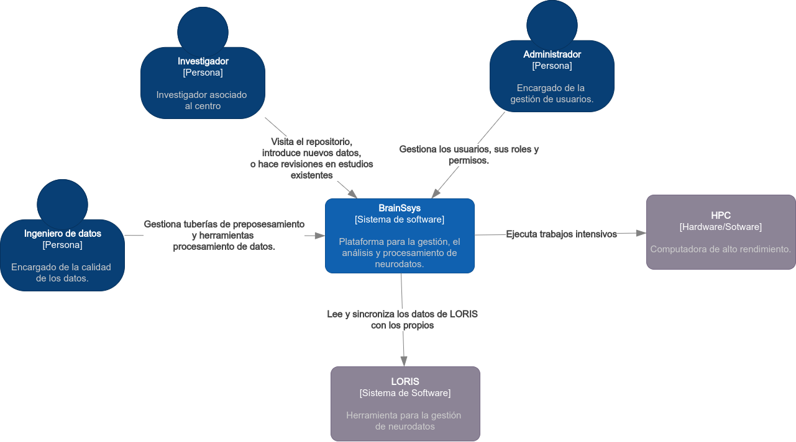
Diagrama de contexto del sistema

Slide 19
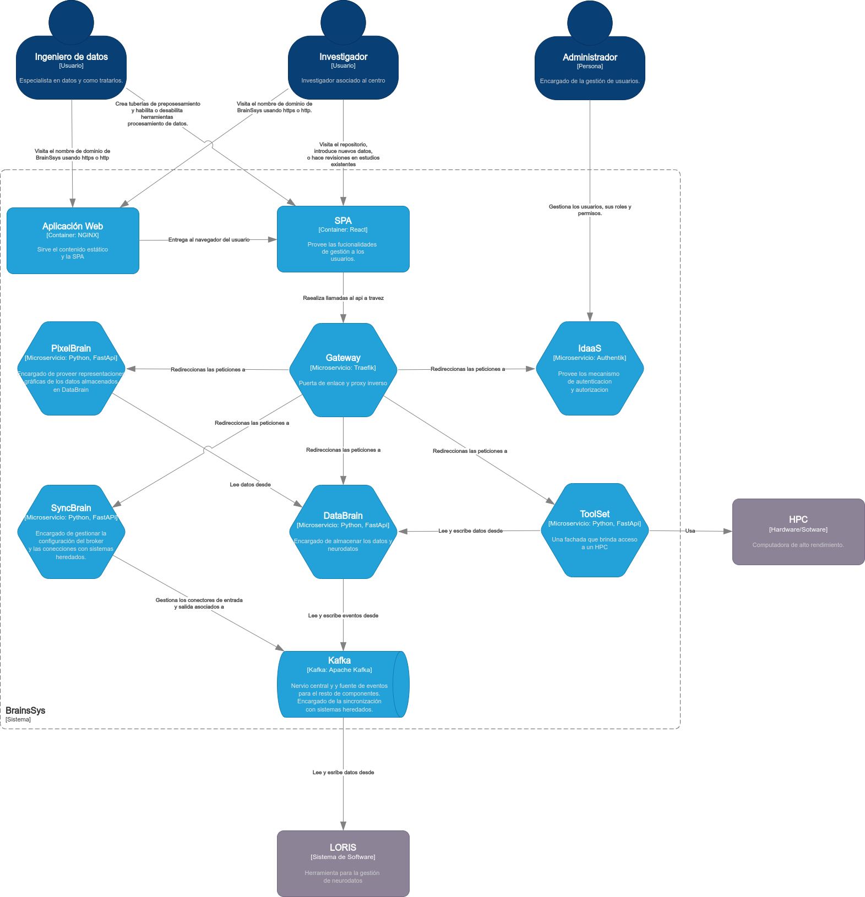
Diagrama de contenedores

Slide 20
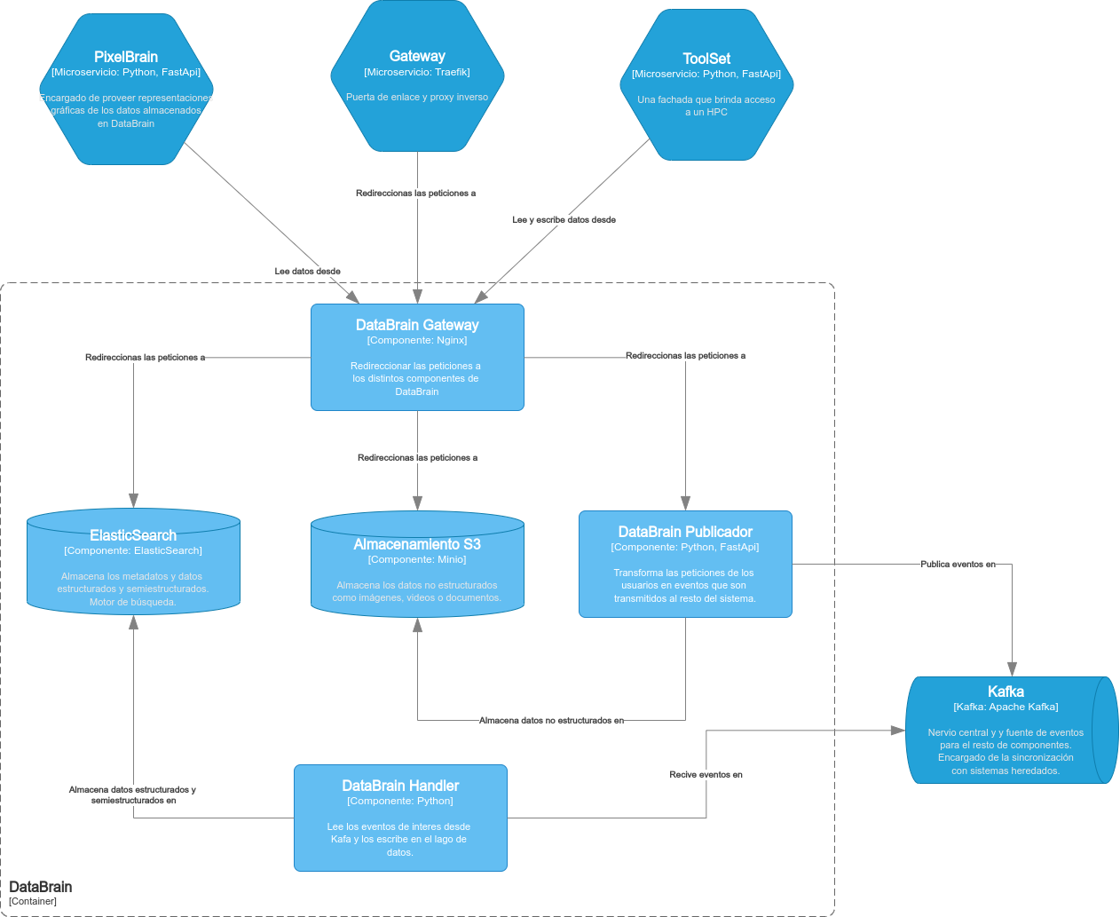
Diagrama de componentes

Slide 21
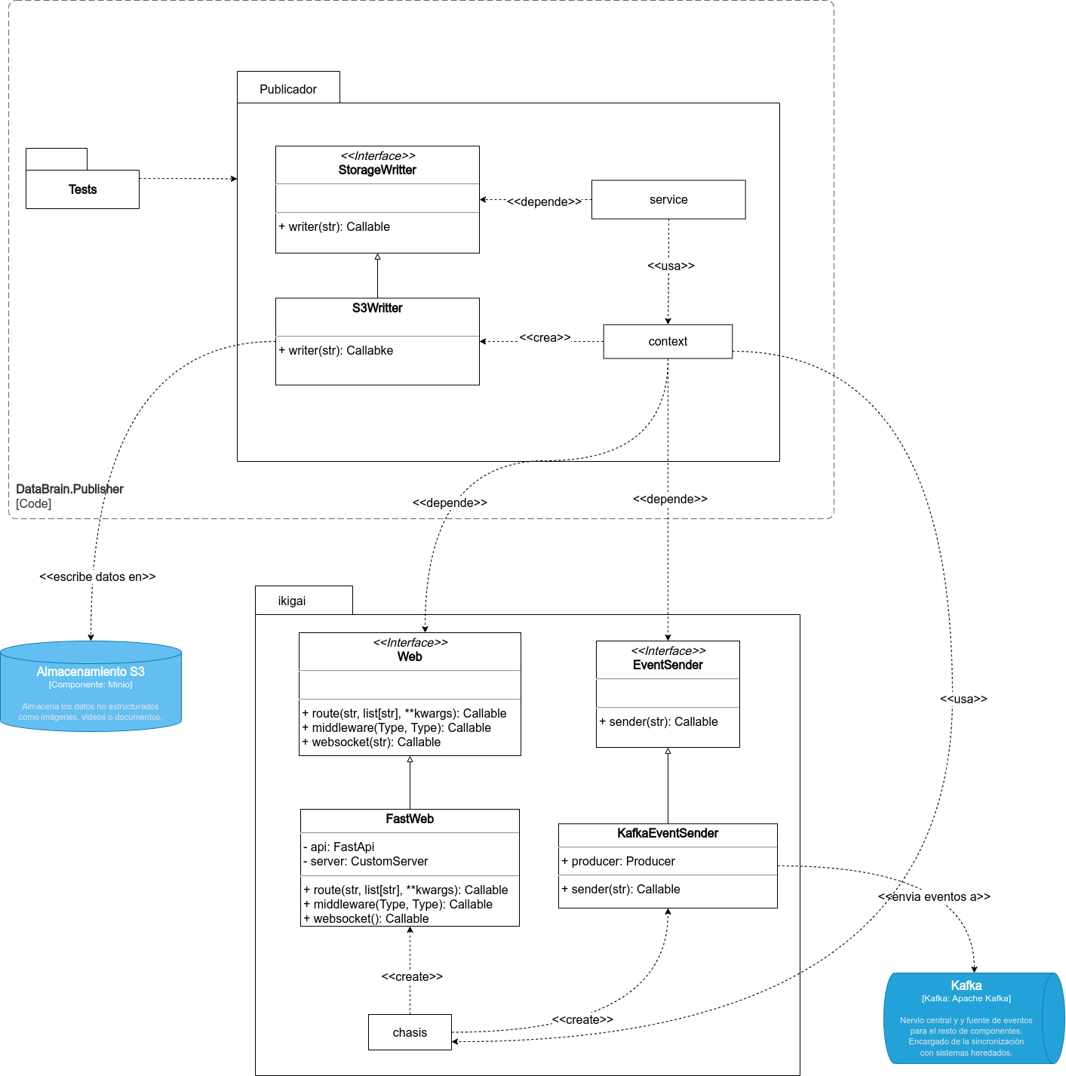
Diagrama de código

Slide 22
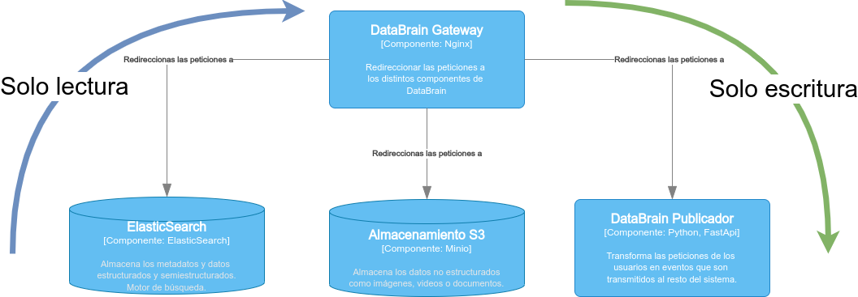
Patrones de diseño: CQRS

Slide 23
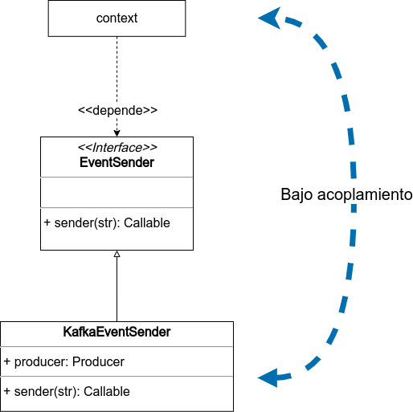
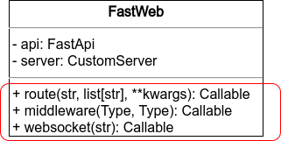
Patrones de diseño: GRASP

Slide 24
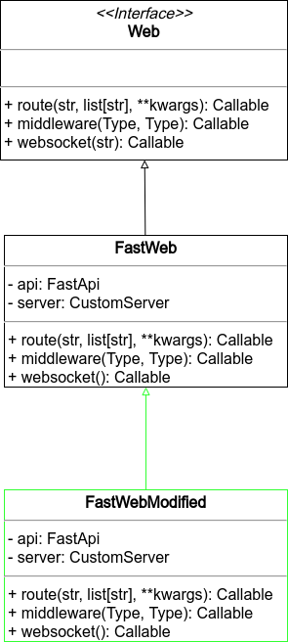
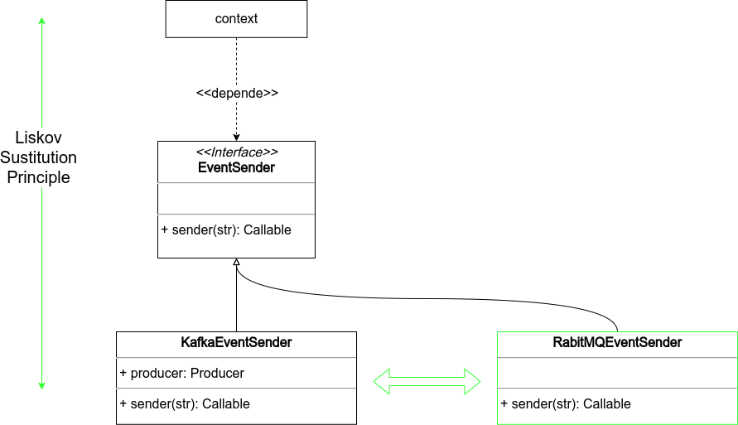
Patrones de diseño: SOLID

Slide 25
Conclusiones

